Slide 2
Курорт Белокуриха
Выпускная аттестационная работа
Тема: Стратегические приоритеты в системе управления конкурентноспособностью санаторно-курортных и гостиничных организаций (на материалах АО «Санаторий «Рассия»)
Выполнила:
слушатель программы «Стратегический менеджмент и управление развитием»
Чувашова Н.А.
Научный руководитель:
к.э.н., доцент баЛашова С.П.

Slide 3
Объект исследования
Предмет исследования
деятельность Акционерного общества «Санаторий «Рассия».
организационно-управленческие отношения, возникающие в условиях конкурентной среды

Slide 4
Задачи
- изучить теоретические основы управления конкуренцией в современных условиях
- рассмотреть методы управления конкуренцией
- провести анализ рынка санаторно-курортных услуг
- дать оценку конкурентных возможностей организации
- разработать комплекс мероприятий по повышению эффективности управления конкуренцией на основе использования современных методов
Цель
разработка перспективных направлений по повышению эффективности системы управления санаторием в условиях конкурентной среды, а также оценка их экономической эффективности на примере АО Санаторий «Рассия»

Slide 5
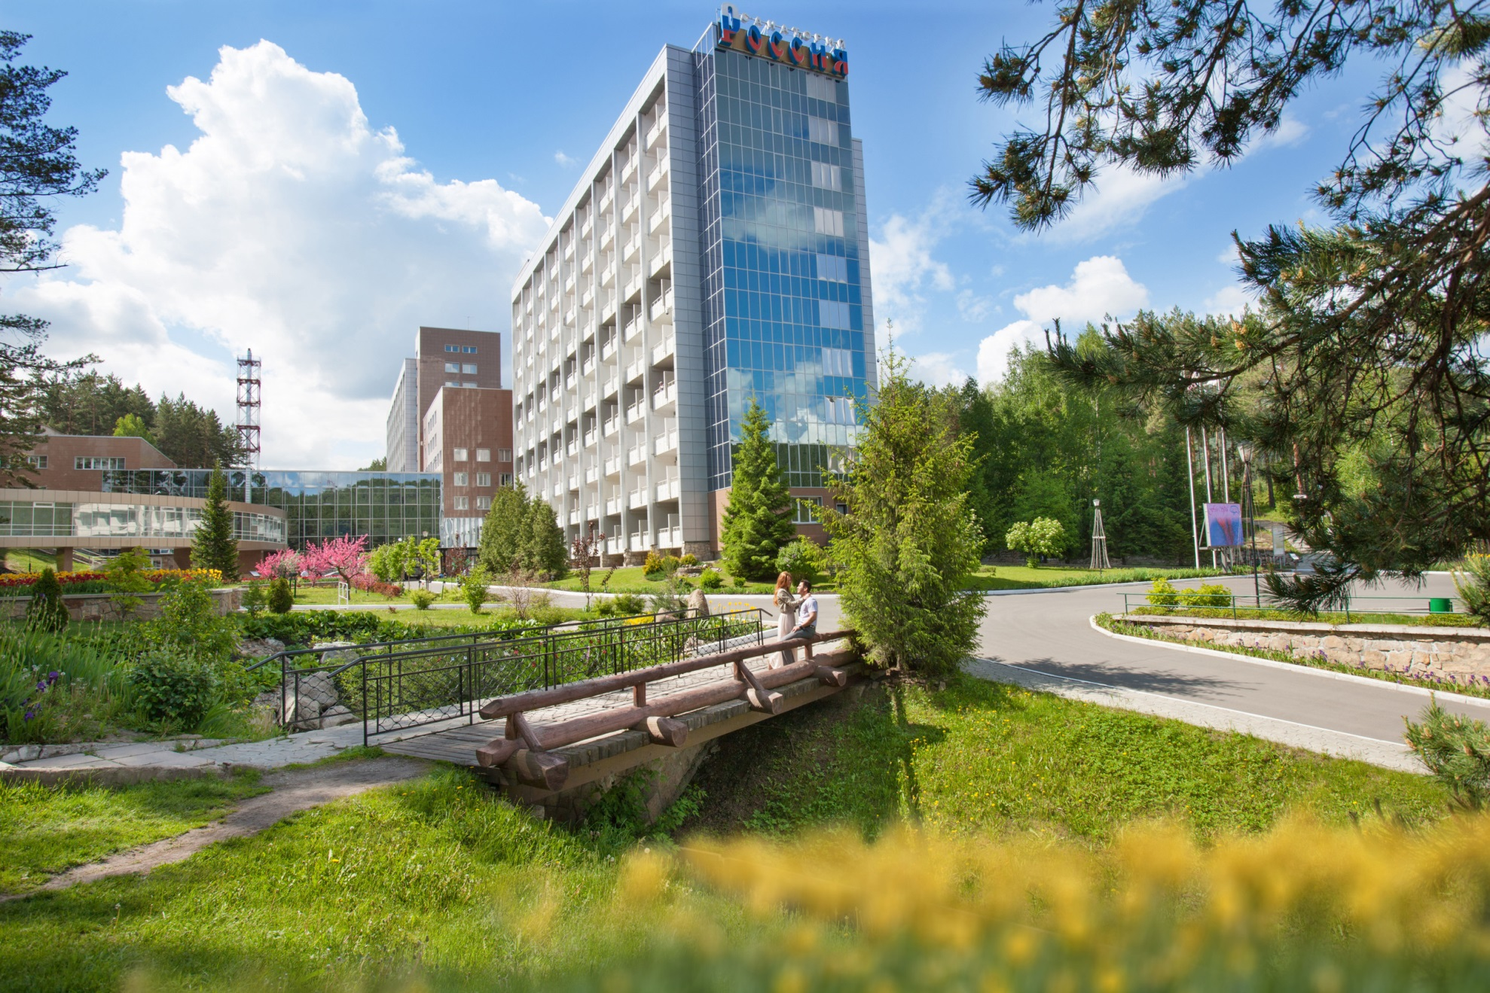
САНАТОРИЙ «РОССИЯ»
Площадь территории – 84 725 кв.м.
Рассчитан на 760 мест.
Принимает более 20 000 чел. в год.
Год постройки первого корпуса– 1985.
Работает круглогодично.
Средняя загрузка по году – 97%.

Slide 6
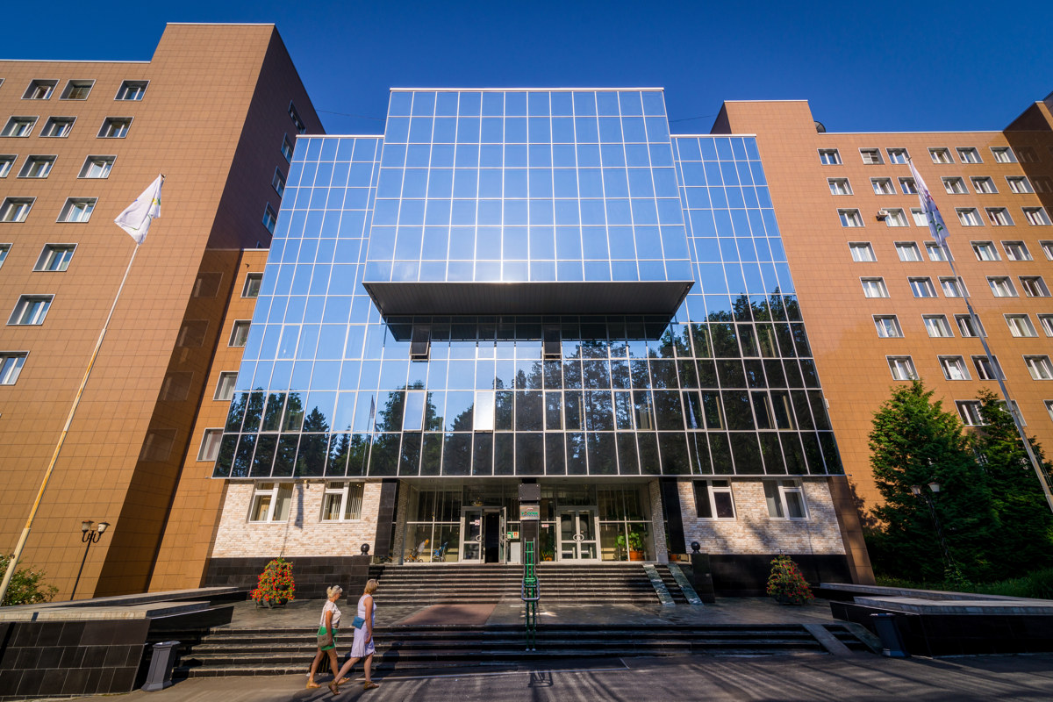
Основной спектр услуг:
ЛЕЧЕНИЕ И ДИАГНОСТИКА
SPA-ОТДЫХ
СЕМЕЙНЫЙ ОТДЫХ
ЭКО-ОТДЫХ
АКТИВНЫЙ ОТДЫХ
КОРПОРАТИВНЫЙ ОТДЫХ
ТУРИЗМ

Slide 7
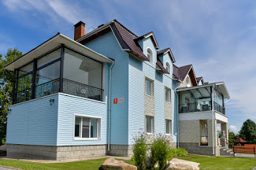
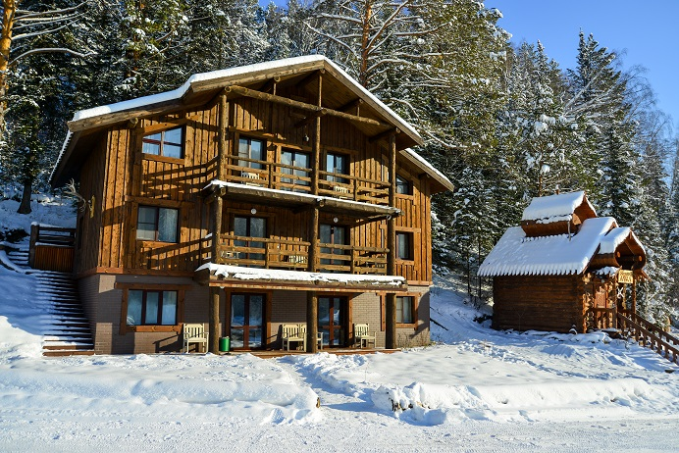
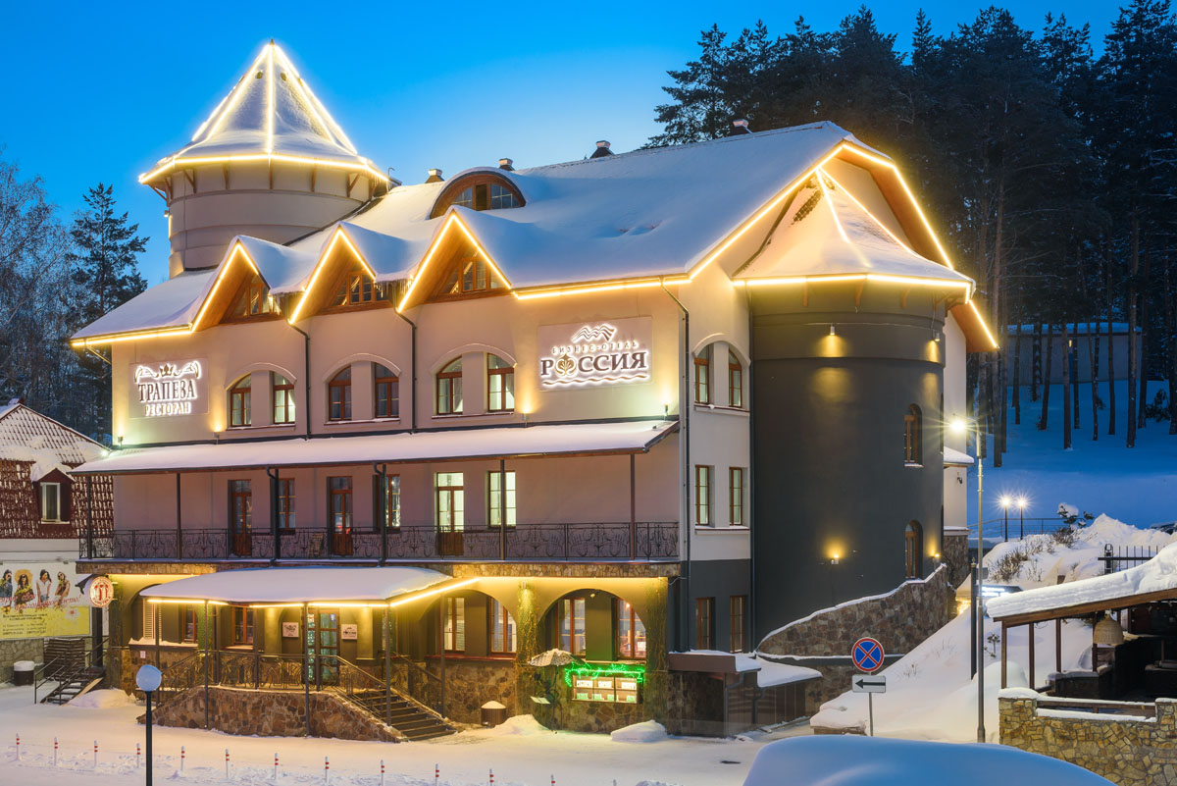
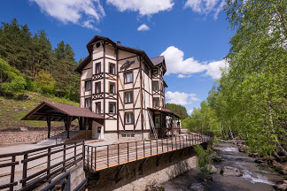
Турбаза «Белокуриха – 60 мест Заимка «Лесная сказка» – 90 мест
Бизнес-отель «Россия» – 54 места Отель «На камушках» – 22 места

Slide 8
Объем продаж продукции (товаров, работ, услуг) по видам деятельности за 2015-2019гг.
№ | Наименование продукции, работ, услуг | 2019 год |  | 2018 год |  | 2017 год |  | 2016 год |  | 2015 год
п/п |  | Тыс. руб. | Струк-тура, % | Тыс. руб. | Струк-тура, % | Тыс. руб. | Струк-тура, % | Тыс. руб. | Струк-тура, % | Тыс. руб. | Струк-тура, %
1. | Санаторно-курортные путевки | 1 071 833 | 83% | 972 654 | 82% | 1 028 191 | 83% | 942 473 | 83% | 839 758 | 84%
2. | Медицинские услуги (платные) | 107 257 | 8% | 105 861 | 9% | 115 930 | 9% | 99 938 | 9% | 74 661 | 7%
3. | ОП"Бизнес-отель "Рассия" | 28 550 | 2% | 25 072 | 2% | 23 955 | 2% | 30 881 | 3% | 24 740 | 2%
4. | ОП "Эко-отель "Эхо" | 976 | 0% | 818 | 0% | 846 | 0% | 876 | 0% | 553 | 0%
5. | ОП "Развлекательный центр" | 3 563 | 0% | 3 625 | 0% | 3 574 | 0% | 3 717 | 0% | 2 689 | 0%
6. | ОП "Заимка "Лесная сказка" | 20 925 | 2% | 12 018 | 1% | 4 906 | 0% |  | 0%
7. | ОП "Отель"На камушках" | 7 368 | 1%
8. | ОП "Турбаза "Белокуриха" | 51 | 0%
9. | Прочая деятельность | 50 675 | 4% | 65 532 | 6% | 65 827 | 5% | 59 805 | 5% | 56 514 | 6%
10. | Всего объем продаж | 1 291 197 | 100% | 1 185 580 | 100% | 1 243 229 | 100% | 1 137 691 | 100% | 998 915 | 100%

Slide 9
финансовые результаты за период 2015 – 2019 гг.
Наименование показателей | 2019 год, тыс. руб. | Изменения к 2018 г., тыс.руб. | Динамика к 2018 г., % | 2018 год, тыс. руб. | 2017 год, тыс. руб. | 2016 год, тыс. руб. | 2015 год, тыс. руб.
Выручка | 1 29117 | + 105 617 | 109 | 1 185 580 | 1 243229 | 137 691 | 998 915
Себестоимость продаж | 798 160 | + 45 271 | 106 | 752 889 | 731 469 | 693 714 | 567 430
Валовая прибыль (убыток) | 493 037 | +60 346 | 114 | 432 691 | 511 760 | 443 977 | 431 485
Коммерческие расходы | 155 262 | + 17 637 | 113 | 137 625 | 116 234 | 94 604 | 77 393
Управленческие расходы | 194 895 | + 4 204 | 102 | 190 691 | 207 534 | 190 452 | 155 047
Прибыль (убыток) от продаж | 142 880 | + 37 947 | 136 | 104 933 | 187 992 | 158 921 | 199 045
Проценты к получению | 16 034 | - 797 | 95 | 16 831 | 17 052 | 15 014 | 11 492
Проценты к уплате | 0 | 0 | 0 | 0 | 0 | 0 | 0
Прочие доходы | 17 227 | - 20 297 | 46 | 37 524 | 32 607 | 1 935 | 25 716
Прочие расходы | 21 976 | -34 945 | 39 | 56 921 | 42 487 | 16 077 | 28 512
Прибыль (убыток) до налогообложения | 154 165 | +51 798 | 151 | 102 367 | 195 164 | 159 793 | 207 741
Текущий налог на прибыль | -31 206 | + 12 282 | 165 | -18 924 | -37 896 | -33 337 | -41 724
Изменение отложенных налоговых обязательств | 325 |  |  | -1358 | 158 | -87 | -173
Изменение отложенных налоговых активов |  |  |  | -357 | -1 341 | 449 | 277
Прочее | -922 |  |  | -4 | 0 | 0 | -33
Чистая прибыль (убыток) отчетного периода | 122 362 | +40 638 | 150 | 81 724 | 156 085 | 126 818 | 166 088
Рентабельность продаж, % | 11 % | + 2 % | 122 | 9 % | 15% | 14% | 20%
Рентабельность продаж по чистой прибыли, % | 9 % | + 2 % | 129 | 7 % | 13% | 11% | 17%

Slide 10
На курорте федерального значения Белокуриха расположены и действуют
14 санаториев и пансионатов
18 гостиниц, отелей и других средств размещения
Число мест в которых, по состоянию на 01.10.2020г., составляет 4372 и 919 соответственно.
В этой сфере занято 60,2% работающего населения города Белокурихи.
Крупных здравниц, число мест в которых составляет от 400 до 1600 – три:
АО «Курорт Белокуриха»
АО «Санаторий «Рассия»
АО «Санаторий «Алтай»
Объем выручки от продаж санаторно-курортных услуг – 5,84 млрд. рублей.
Число отдыхающих за 2019 год составило – 246 тыс. человек.
Доля АО «Санаторий «Рассия» в санаторно-курортном комплексе Белокурихи–20%.
Средняя загрузка АО«Санаторий «Рассия» в 2019 году–91 %.

Slide 11
Анализ потребностей целевой аудитории
Целевые сегменты (для кого работаем?) | Крупные или средние предприятия, нуждающиеся в оздоровлении персонала | Туристические фирмы | Страховые компании | Физические лица
Продукты и удовлетворя-емые потребности (что производим?) | Санаторно-курортное лечение (путевка) | Оздоровительные путевки (отдых) | Медицинские услуги | Услуги гостиничного комплекса | С П А | Услуги питания | Развлечения
Конкурентные преимущества (за счет чего существуем?) | Цена | Большее количество номеров повышенной комфортности | Качество услуг | Наличие производствен-ных мощностей
География деятельности (где работаем?) | СФО | Казахстан | Москва | Европейская часть РФ

Slide 12
Критерии выбора предлагаемых продуктов
Сегмент | Мотивы, причины, поводы совершения покупки (зачем?) | Критерии потребительского выбора (почему к нам?) | Дополнительная информация о сегменте
Крупные или средние предприятия, нуждающиеся в оздоровлении персонала | Социальная или законодательная политика | Соотношение цена/качество
 | Потребность в оздоровлении сотрудников | Инициирование сотрудниками организации
 | Не материальные методы мотивации сотрудников | Наличие персонального менеджера, быстрота принятия решений
Туристические фирмы | Способ получения дополнительной выручки | Персональный выбор клиента, положительные отзывы
 | Расширения ассортимента предлагаемых услуг | Повышенный процент для активных туристических фирм
 |  | Маркетинговая поддержка
 |  | Быстрота принятия решений
Страховые компании | Способ получения дополнительной выручки | Предложением максимальной ссылки
 | Расширения ассортимента предлагаемых услуг | Быстрота принятия решений
 |  | Маркетинговая поддержка
 |  | Персональный выбор предприятий
Физические лица | Потребность в качественном лечении | Соотношение цена/качество | Необходима детализация на:
 | Совмещение отдыха и лечения | Широкий спектр услуг | Пенсионеры, семьи с детьми, активное население, спортсмены
 | Сохранение здоровья | Наличие положительных отзывов | Репродуктивная функция
 |  | Возможность качественной реабилитации и поддержание тренировочного режима | Наличие программ лояльностей

Slide 13
Предложения по увеличению загрузки отелей
Привлечение клиентов с высокой платежеспособностью («Отдых для VIP персон»):
Разработка и изготовление рекламной продукции с учетом специфики VIP персон (VIP реклама);
Определение площадок для размещения VIP рекламы (дорогие рестораны, бутики, автосалоны премиум класса и т.д.);
Размещение VIP рекламы на площадках, с высоким посещением VIP персон;
Разработка пакетов услуг со снижением от прайсовой цены:
«Диагностика» – Проживание в отеле и диагностические программы;
«Релакс» – Проживание в отеле и услуги SPA;
Пакет для изменников (проживание в отеле, праздничный ужин, боулинг, бильярд и т.д.)
Разработка пакетных туров с проживанием в одном из отелей и на заимке с включенной в стоимость экскурсионной программой (экскурсии по г. Белокуриха и окрестностям, прогулки на квадроциклах или снегоходах, прогулки на лошадях и т.д.)

Slide 14
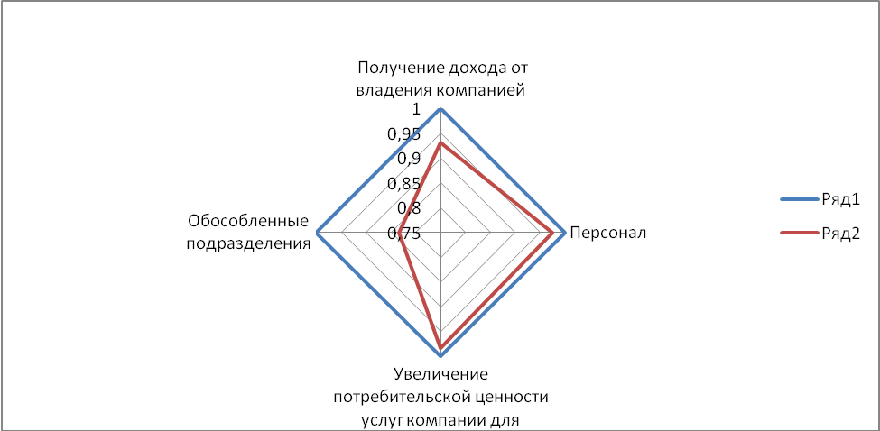
Показатели для графического представления прогнозируемого достижения стратегических целей на 2021 год
Показатели | Значение | Значение
Получение дохода от владения компанией | 1 | 0,931
Персонал | 1 | 0,974
Увеличение потребительской ценности услуг компании для клиентов | 1 | 0,983
Обособленные подразделения | 1 | 0,834

Slide 15
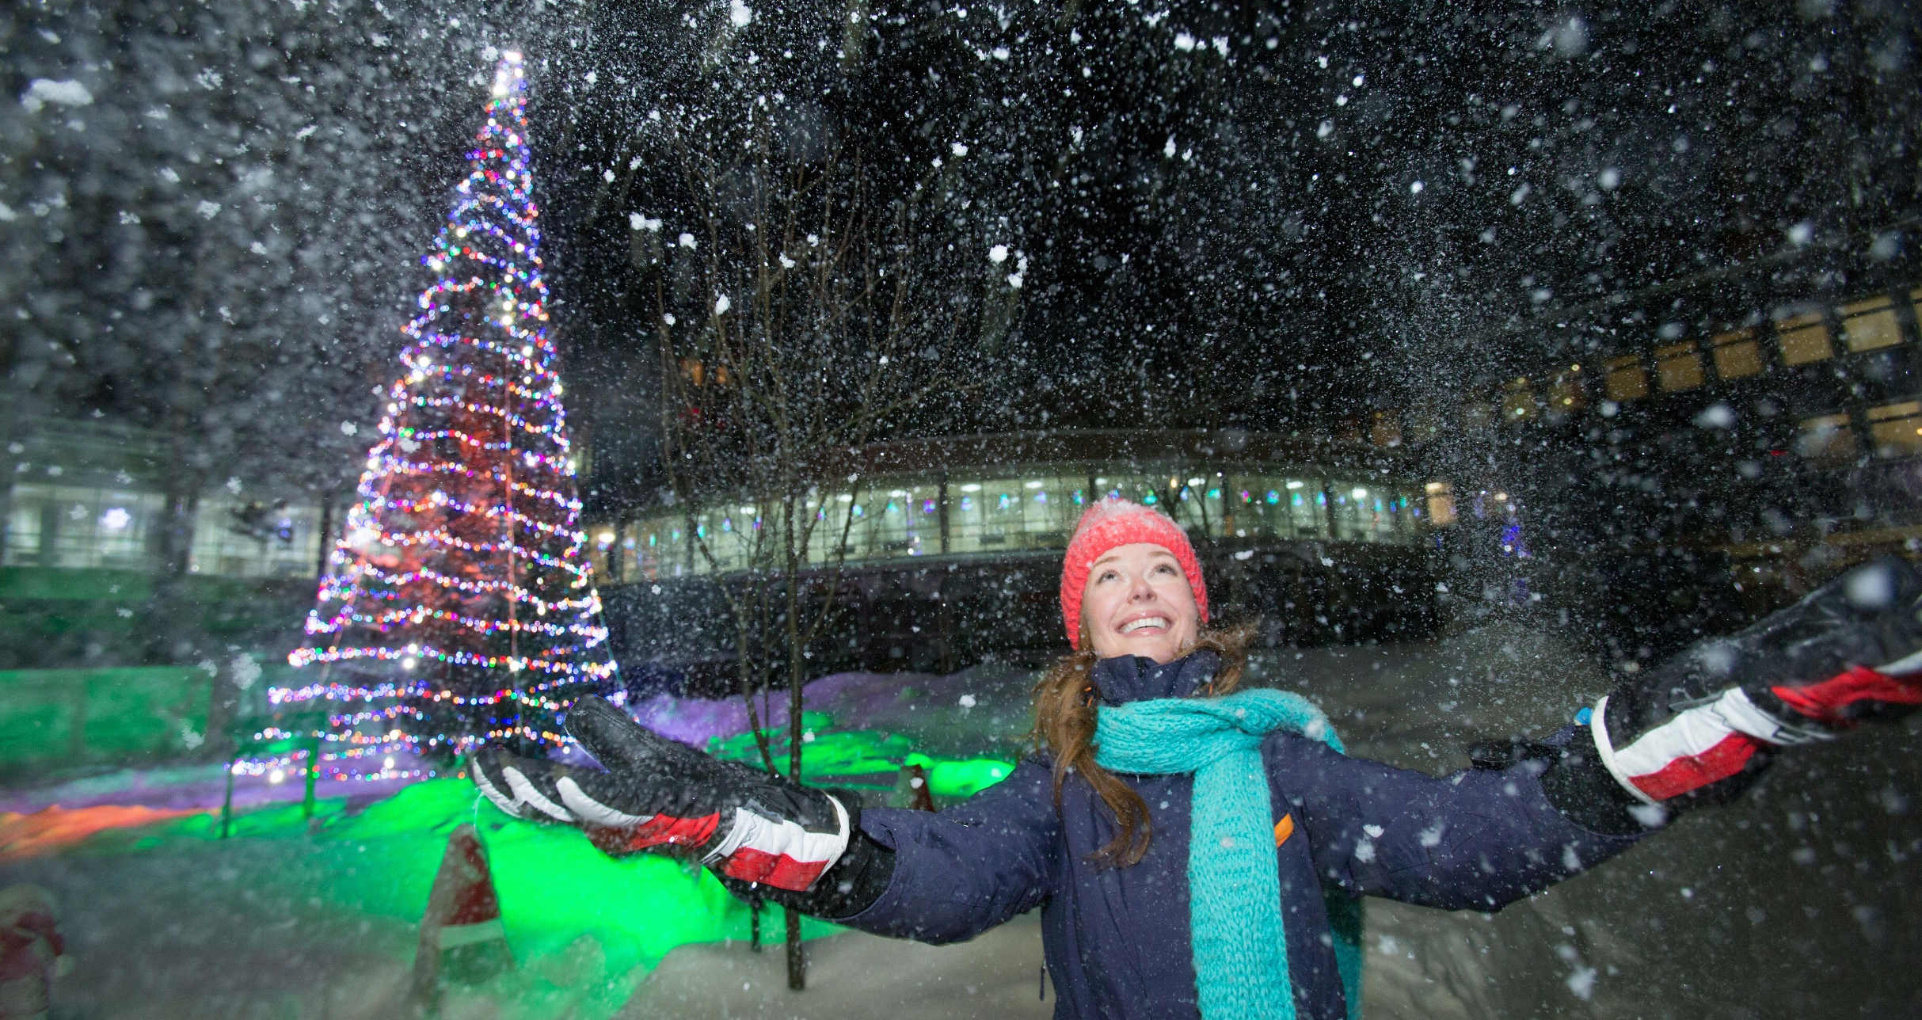
Отдых в Белокурихе обещает подарить и взрослым, и детям поистине незабываемые впечатления! Гостям санатория «Россия» не нужно беспокоиться об организации своего досуга, ведь в «России» есть все для отличного отдыха!
СПАСИБО ЗА ВНИМАНИЕ
35

